Slide 1
Социализация обучающихся с интеллектуальными нарушениями через различные формы организации учебно-воспитательного процесса в условиях КГКСКОУ СКОШ 8 вида1
КГКСКОУ СКОШ 8 вида 1
педагог-психолог 1 категории
Березовская Наталья Евгеньевна

Slide 2
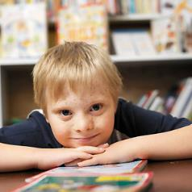
Социализация личности –
процесс взаимодействия человека и общества, развитие человека на протяжении всей его жизни во взаимодействии с окружающей средой, предполагающее усвоение социальных норм и культурных ценностей того общества, к которому он принадлежит.

Slide 3
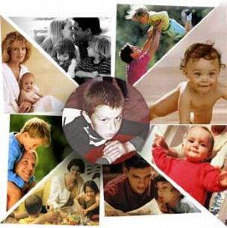
ФГОС обучающихся с умственной отсталостью (интеллектуальными нарушениями)
развитие личности в
соответствии с требованиями
современного общества,
обеспечивающими возможность
ее успешной социализации.

Slide 4
Социализация обучающихся с умственной отсталостью (интеллектуальными нарушениями)
интегрированное обучение
психолого-педагогическое сопровождение обучающихся на дому
открытие класса для детей с ТМНР

Slide 5
Принцип социального взаимодействия (активного включения всех участников образовательного процесса).
Принцип междисциплинарного подхода (взаимодействие педагогов, учителя обучения на дому, классного руководителя, учителя-логопеда, педагога-психолога).
Принцип семейно-ориентированного сопровождения (участие родителей в социализации и образовательной адаптации ребенка, их партнерское взаимодействие со специалистами).

Slide 6
Интегрированное обучение позволяет ребенку:
накопить полезный социальный опыт, научиться общаться с окружающими людьми в реальных, обычных условиях;
найти свое место в социуме, несмотря на нарушения в развитии;
не чувствовать себя изгоем, неполноценным человеком.

Slide 7
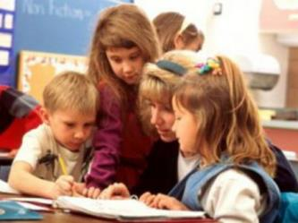
Психолого-педагогическое сопровождение обучающихся на дому
педагог-психолог
учитель-логопед
учитель-дефектолог
учитель ЛФК
педагог ДО
Занятия
индивидуальные групповые

Slide 8
Задачи психолого-педагогического сопровождения
расширение социальных контактов
формирование самостоятельности, ответственности, произвольности в поведении и деятельности
преодоление отчужденности и формирование коммуникативных навыков
коррекция самооценки
развитие психических функций
развитие двигательной сферы
преодоление пассивности
коррекция эмоционально-волевой сферы и т.д.

Slide 9
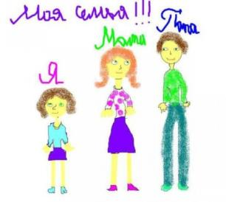
Сотрудничество с семьей
психологическая поддержка семьи, воспитывающей ребенка
повышение осведомленности родителей об особенностях развития и специфических образовательных потребностях ребенка
обеспечение единства
требований к обучающемуся в семье и в школе

Slide 10
Класс для детей с ТМНР
всестороннее динамическое изучения картины индивидуального развития
найти ответы на вопросы «чему и как» обучать детей с ТМНР
Специальная индивидуальная программа развития (СИПР).

Slide 11
Структура СИПР
Индивидуальные сведения о ребёнке
Структура СИПР
Психолого-педагогическая характеристика
Индивидуальный учебный план
Условия реализации потребности в уходе и присмотре
Содержание образования
6.1. Базовые учебные действия
6.2. Содержание учебных предметов и коррекционных занятий
6.3. Нравственное воспитание

Slide 12
6.4. Воспитание экологической культуры, здорового и безопасного образа жизни
6.5. Внеурочная деятельность
Специалисты, участвующие в реализации СИПР
Программа сотрудничества с семьей
Перечень необходимых технических средств и дидактических материалов
Средства мониторинга и оценки динамики обучения

Slide 13
Удовлетворение ООП обучающихся с ТМНР обеспечивается:
Изменение содержания образования
Использование специфических методов и средств обучения
Организация обучения в разновозрастных классах (группах)
Дифференцированное, "пошаговое" обучение

Slide 14
Обязательная индивидуализация обучения
Создание оптимальных путей развития
Дозированное расширение образовательного пространства внутри организации и за ее пределами
Организация взаимодействия специалистов и семьи обучающегося, обеспечивающая особую организацию всей жизни ребенка (в условиях организации и дома)

Slide 15
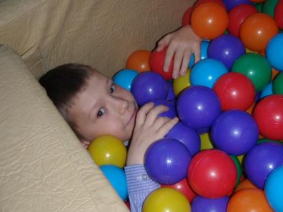
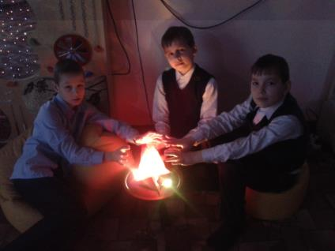
Уча других, мы учимся сами Сенека

